Slide 1

Plantie Prezentacja projektu
Autorzy:
Kamil Choiński
Oskar Stabla
Notes:
Oskar
Witam wszystkich zebranych
Chcieliśmy państwu przedstawić projekt stworzony przez nasz młody I dynamiczny zespół przyszłych inżynierów jakim jest PlantieTM aka martwa roslinka

Slide 2
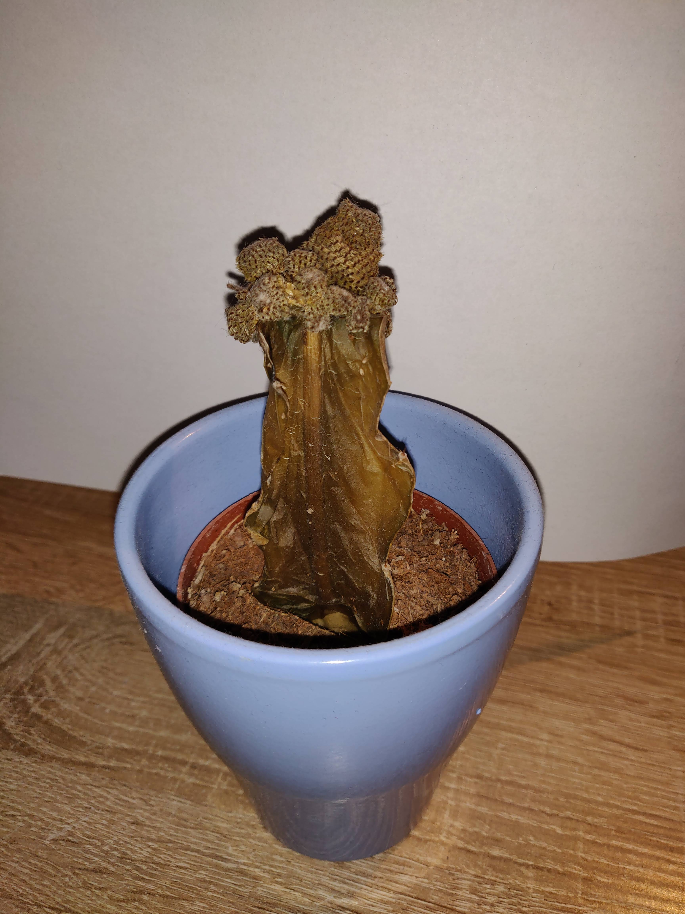
Jak to się zaczęło
Śmierć towarzysza
Frustracja
Koncept
Notes:
Oskar

Slide 3
Koncept
Przeznaczony dla zapracowanych ludzi
Tani w produkcji i łatwy w implementacji
Prosta instalacja środowiska
Mało potrzebnego oprogramowania
Notes:
Oskar
Fajne fajne, bierzcie bez gadania
Ludzie robią dużo rzeczy
Wszystko tanie I wgl

Slide 4
Funkcjonalność
Bezprzewodowe połączenie z urządzeniem
Monitorowanie wybranych parametrów
Zapis pomiarów do bazy danych
Graficzne przedstawienie w postaci wykresu
Łatwa możliwość modyfikacji
Notes:
Kamil
Posiadamy w ofercie Czujniki
Możemy się bezprzewodowo łączyc z urządzeniem I monitorować pomiary I kontrolować
Wszstkie pomiary są zapisywane do tworzonej dla każdego kliena osobno bazy danych (różne czujniki)
Graficzne przedstawienie

Slide 5
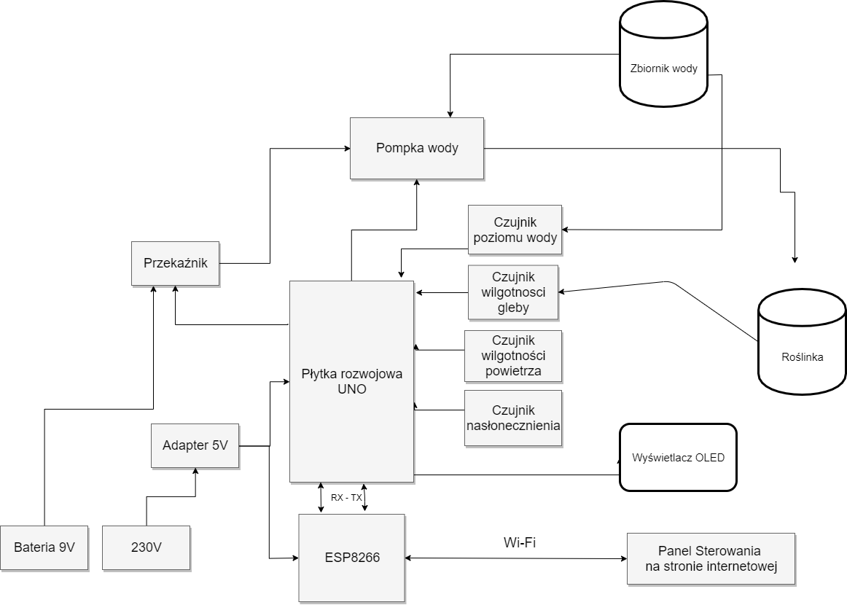
Schemat blokowy
Notes:
Draw.io
Różni się od początkowego rodzajem zasilania pompki I
użyciem przekaźnika gdyż 5v arduino nie wystarczało do jej zasilania

Slide 6

Część Hardware
Początki
Obudowa
Składanie
Problemy

Slide 7
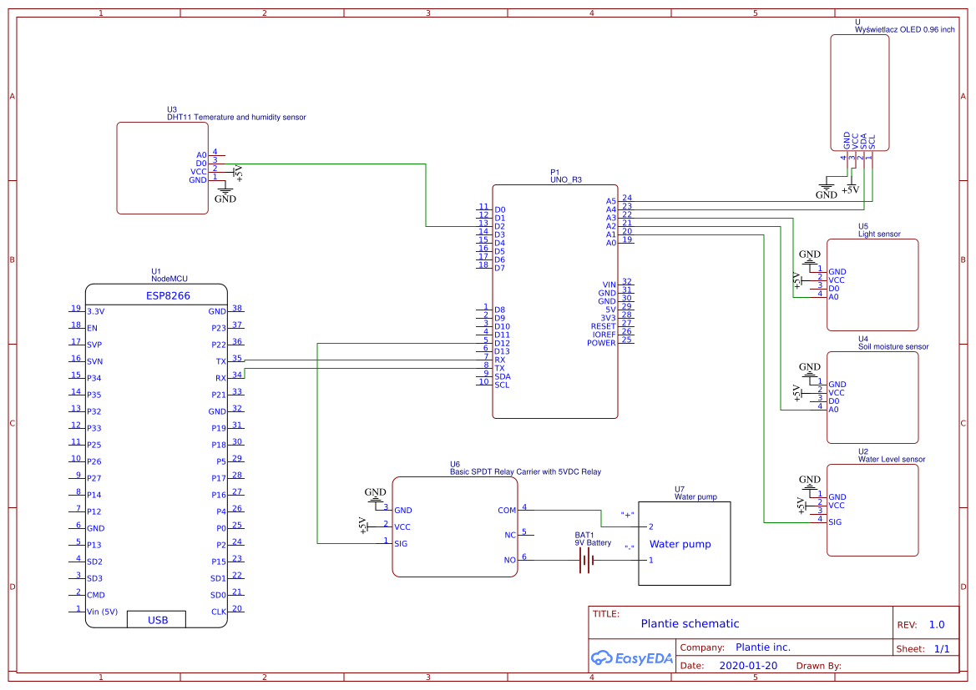
Schemat elektryczny
Notes:
Schemat elekt został stworzony w programie EasyEDA

Slide 8
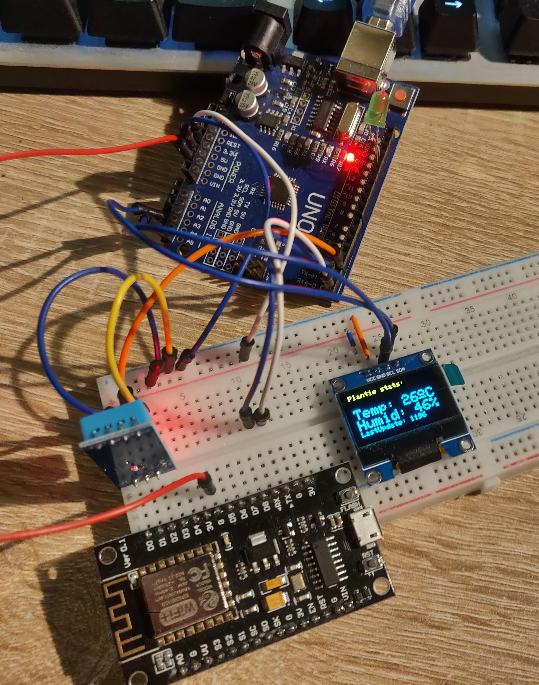
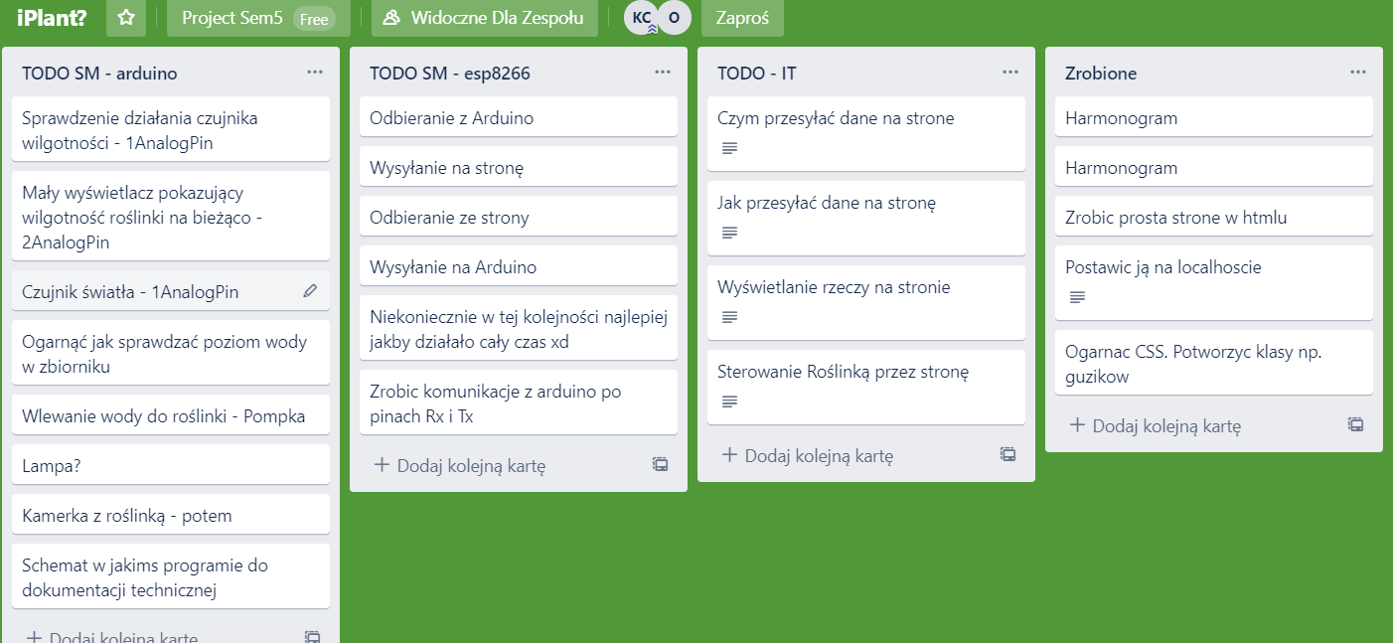
Początki projektu
Trello (zarządzanie planami)
GitHub (zarządanie projektem)
ArduinoIDE
Komunikacja płytka rozwojowa UNO – ESP8266
Wyświetlacz
Testowe pomiary, czujniki
Notes:
Trello - tabel, lepsze zarządzanie podziałem prac nad projektem.
systemu kontroli wersji który pozwolił nam asynchroniczną pracę
Czujniki, sygnały - postać analog read
max I min ustalanie
Implementacja wyświetlacza <>
Zasilanie: uno, esp, pompka

Slide 9
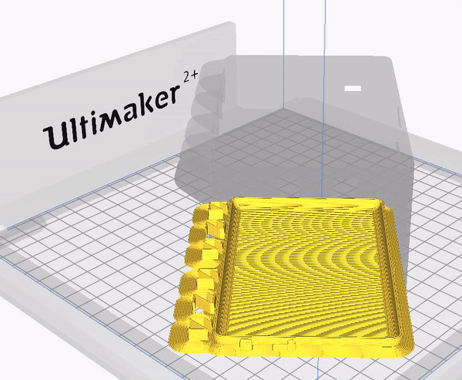
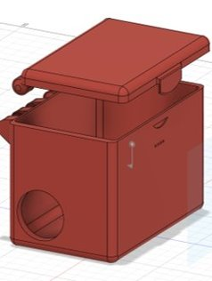
Projekt obudowy
Fusion360
Ultimaker Cura
Notes:
Model-Fusion360.
(przygotowany do druku) - Cura
materiał PLA (Polilaktyd) dysza 0.8mm - dużo jednak nie była wymagana duża dokładność - mniejszy czas
12 godzin nie licząc nieudanych druków

Slide 10
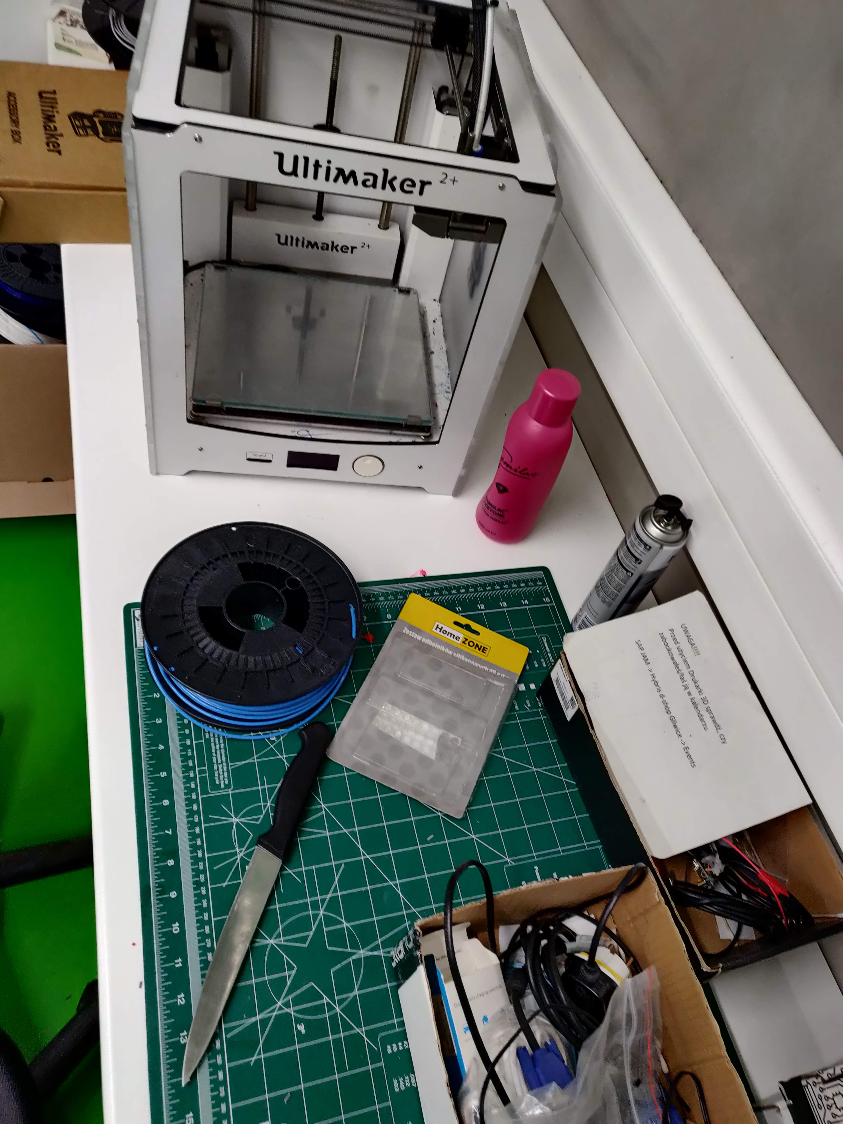
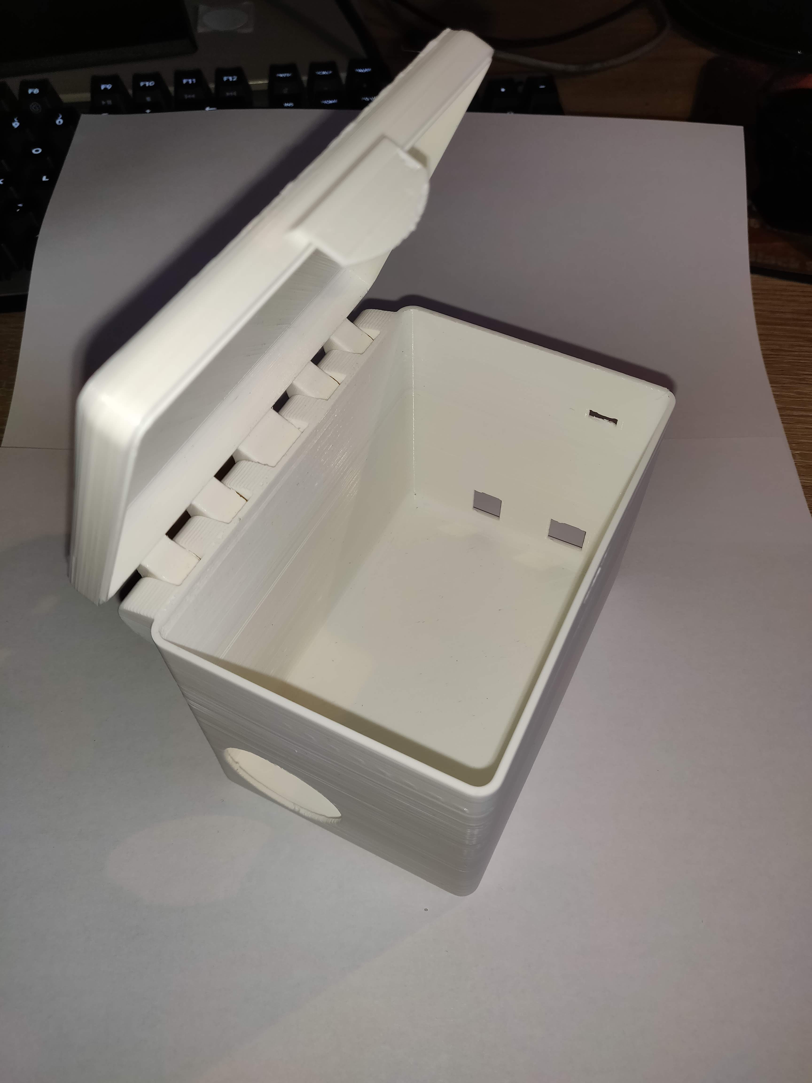
Notes:
Tutaj drukarka I wydrukowana obudowa

Slide 11
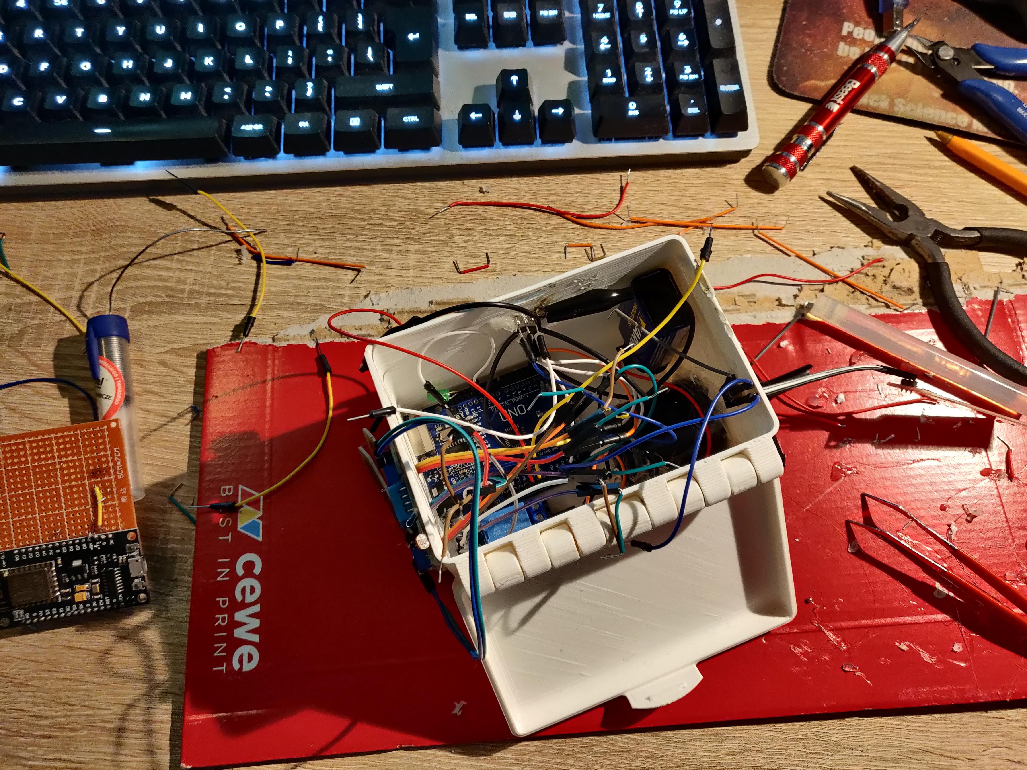
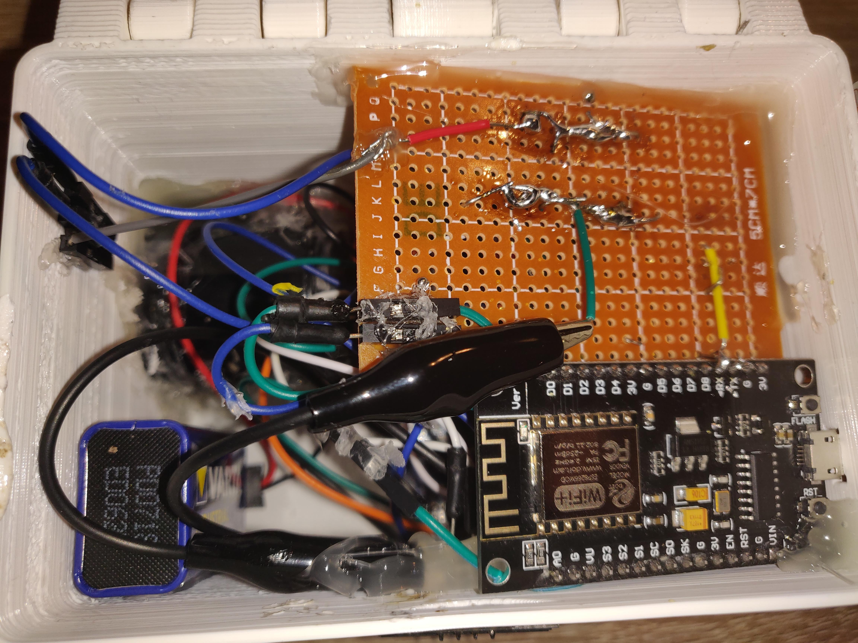
Łączenie w całość
Notes:
Tutaj widzimy jak to było składane
Pierwszy projekt tego typu zamknięty w obudowie
Dużo ciepłego kleju I kabelków zostało użyte
Zasilanie: uno, esp, pompka

Slide 12

Część software'u
Technologie
Serwer
Komunikacja
Front-end

Slide 13

Wykorzystane technologie
HTML
CSS
JavaScript
Node.js
SQLite
Notes:
W projekcie wykorzystaliśmy popularne technologie jakimi sa HTML, I CSS, ktory posluzyl do stworzenia frontu
Javascript do zapytań I obslugi funckji, node - serwer, sqlite baza danych

Slide 14
Serwer/api
Wszystko w lokalnej sieci
Obsługa zapytań
Obiektowa baza danych
Socket server
Notes:
Postawiony dzieki srodowisku node.js
Obsluguje zapytania ze strony
Baza danych zarzadzana obiektowo
Node.js umozliwia rowniez postawienie socket serwera, ktory zapewnia komunikacje z hardwarem Wystarczy polaczenie z internetem

Slide 15

Komunikacja ESP-Serwer
Gwarancja pełnych danych
Minimalne opóźnienie
Możliwość podłączenia wielu urządzeń
Notes:
Gwarancja– powiedziec o nawiasach tak jak w arduino

Slide 16
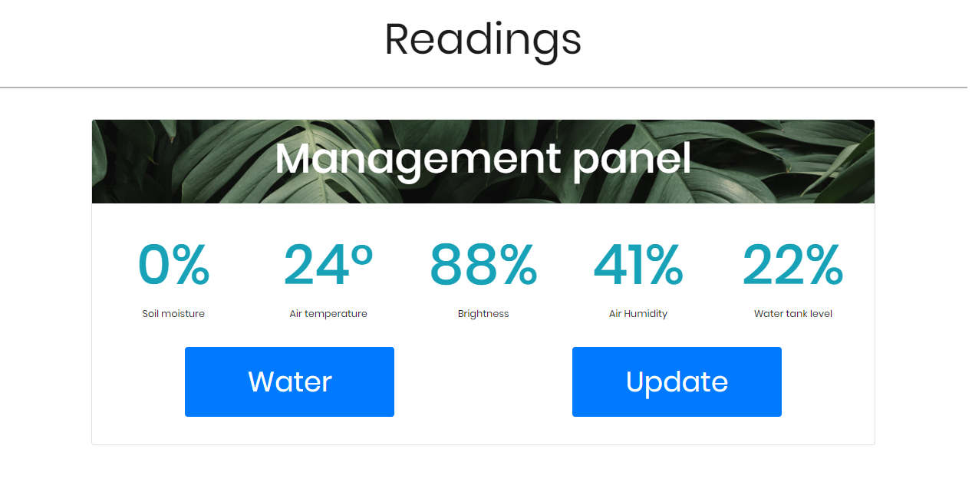
Panel operatorski
Notes:
Panel prosty, Wszystko w jednym miejscu
Staly podglad
Czesta aktualizacja
Mozliwosc rozbudowy, dodanie listy wyboru
Mozliwosc korzystania z telefonu (strona jest responsywna)

Slide 17
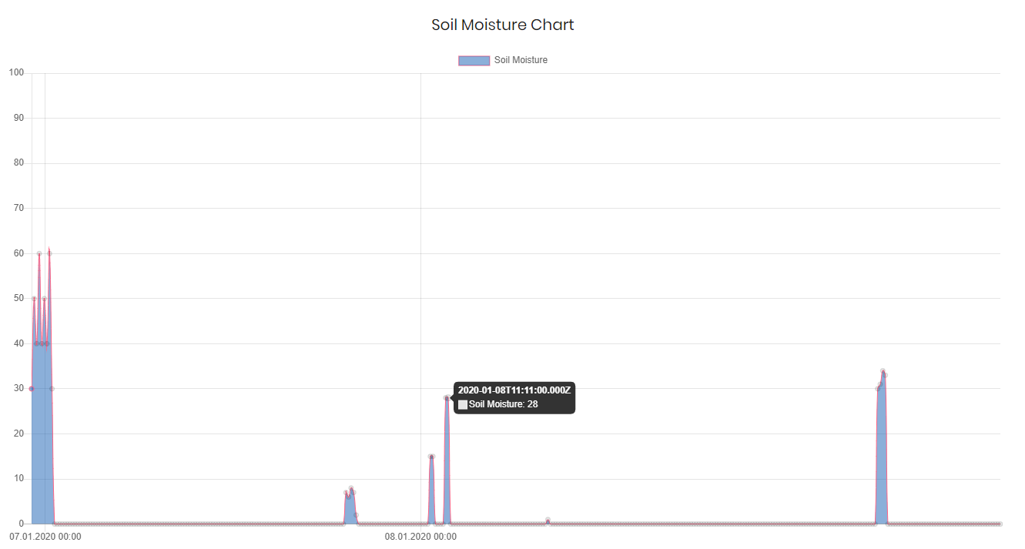
Wizualizacja parametrów
Notes:
Wybrane dane mozemy wizualizowac na wykresie w zaleznosci od czasu Wykorzystany podzial na dni, wykres jest w seriach, przez co lepiej obrazuje w przypadku braku jakichs dni w bazie

Slide 18
Problemy software'u
Pierwszy większy projekt (GitHub 91 commitów)
Oswojenie się ze środowiskiem i technologiami
Wymagana sieć lokalna z dostępem do internetu
Wrzucenie komunikacji do serwera
Notes:
??????????????????????????????????

Slide 19
Problemy hardware'u
Wgrywanie programów do ESP8266
Pierwsza styczność z Projektowaniem 3D
Zasilanie: 2x5V + 9V
Oporne końcowe testowanie
Notes:
Działa za 5 razem
nieudane druki
Zasilanie: 2x5V + 9V
testowanie - włączanie serwera I łączenie się

Slide 20
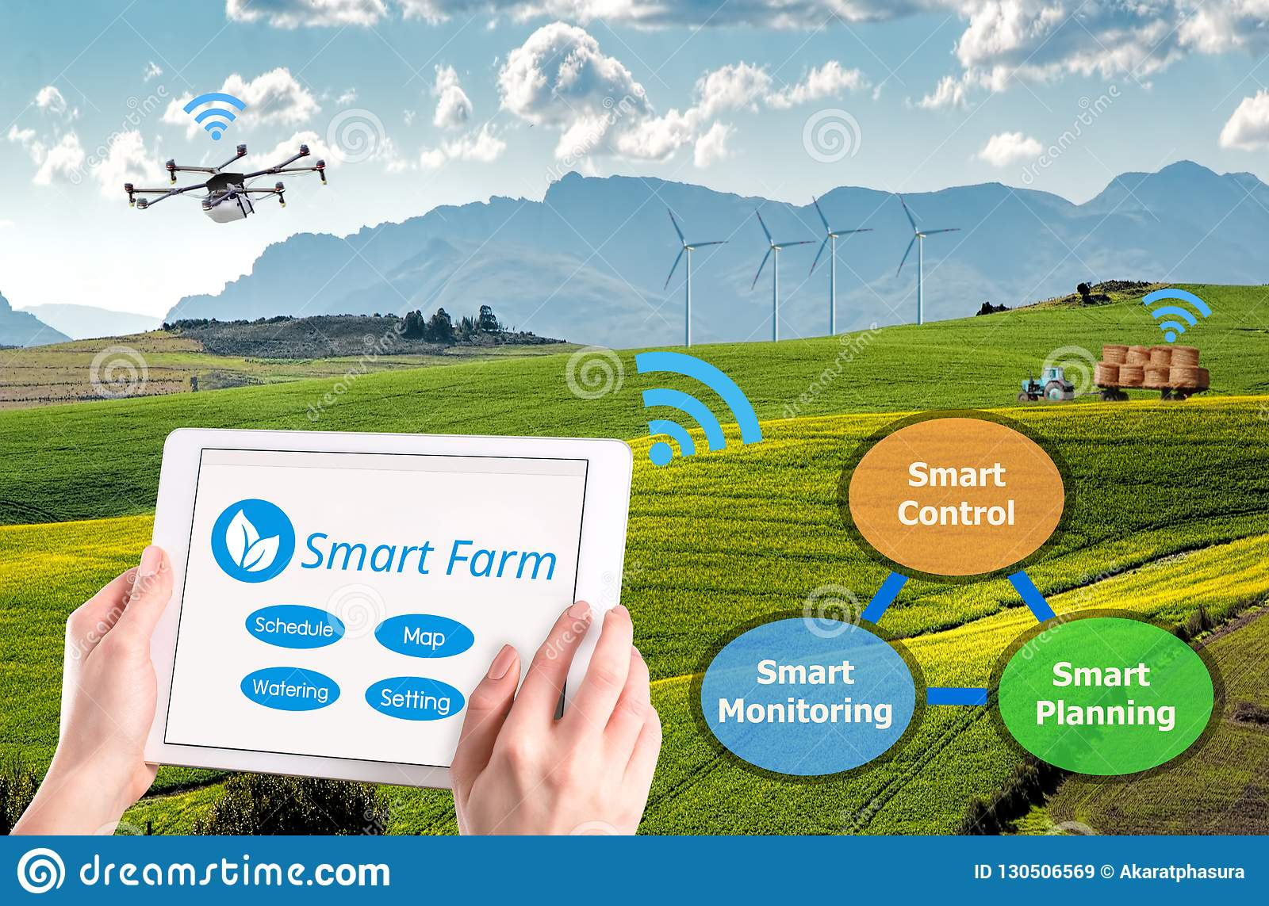
Przyszłość projektu
Szerokie możliwości
Prosta obsługa
Tanie materiały
Łatwa modyfikacja
Notes:
Oferowany system Bezprzewodowego zarządzania
Pojedyńcze roślinki jak I całe farmy
Tanie materiały

Slide 21

Dziękujemy za uwagę i zapoznanie się z naszym projektem

